Slide 1
Undersøgelsesbaseret undervisning

Slide 2
Opgave om undersøgelsesbaseret undervisning og kogebogsforsøg
Formålet med denne øvelse er på egen krop at observere, hvad der sker i en gruppe, der arbejder med et kogebogsforsøg og en gruppe der arbejder undersøgelsesbaseret
Udførelse
Opdel fagteamet i grupper af fire til seks personer. Hver grupper danner et hold 1 og et hold 2.
Start med at opsætte læringsmål for øvelse 1 og 2. Se de to næste slides.
Hold 1 udfører opgave 1 som er et kogebogsforsøg, mens hold 2 observerer.
Efterfølgende udfører hold 2 opgave 2, som er undersøgelsesbaseret undervisning, mens hold 1 observerer.
Når begge forsøg er udført, diskuterer fagteamet fordele og ulemper ved de to former for eksperimenter/undersøgelser
Det hold der observerer kan holde øje med:
Hvor meget dialog er der mellem holdets deltagere?
Hvilken form for dialog opstår der på holdet?
Opnår deltagerne læringsmålene?

Slide 3
Øvelse 1: et kogebogsforsøg
Start med i fællesskab at opsætte læringsmål, succeskriterier og tegn på læring for aktiviteten
Gruppe 1 udfører eksperimentet, som er beskrevet her
Gruppe 2 observerer
Se øvelsesvejledningen på https://www.smagforlivet.dk/materialer/pust-en-ballon-op-med-g%C3%A6r

Slide 4
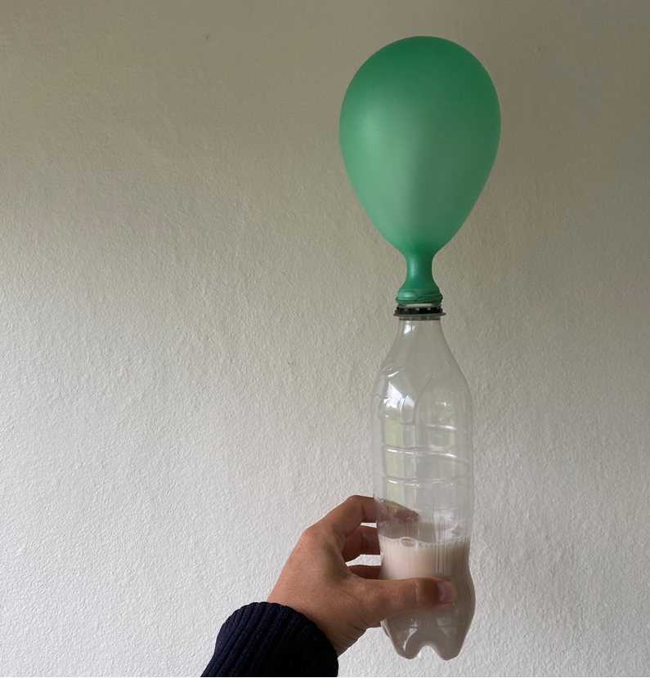
Øvelse 2: undersøgelsesbaseret undervisning
Forforståelse. I ved at der dannes CO2, når gærcellerne vokser og formerer sig
Start med at opsætte læringsmål, succeskriterier og tegn på læring for aktiviteten
Gruppe 2 skal nu undersøge hvor hurtigt de kan få fyldt en ballon med CO2. Brug evt. 5E modellen til strukturering af arbejdet se https://astra.dk/uddybning-5e-modellen
Gruppe 1 observerer

Slide 5
Opsamling i fagteamet
Start eventuelt med at høre lydoptagelsen med Vibeke, som fortæller om, hvordan hun oplevede at arbejde undersøgelsesbaseret
Diskuter i fagtemaet:
Hvordan oplevede gruppe 1 at udføre kogebogsforsøget?
Hvad observerede gruppe 2?
Hvordan oplevede gruppe 2 at arbejde undersøgelsesbaseret?
Hvad observerede gruppe 1?
Hvad er fordelene og ulemperne ved de to arbejdsformer?

